Slide 1
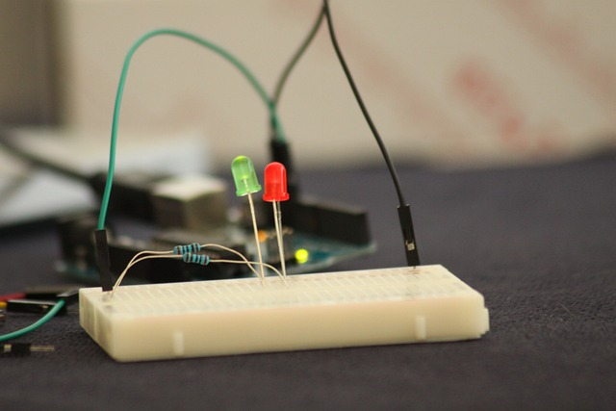
Conexiones de circuitos usando LEDs

Slide 2
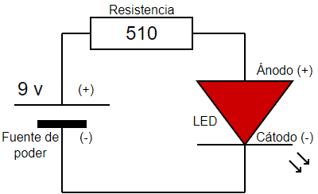
Ver en Tinkercad

Slide 3
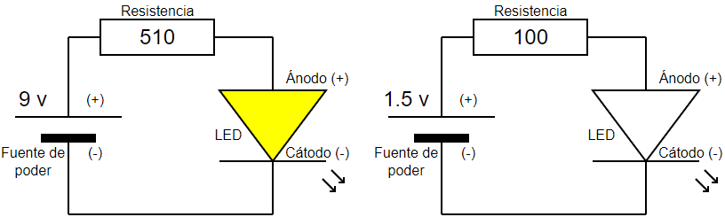
Ver en Tinkercad

Slide 4
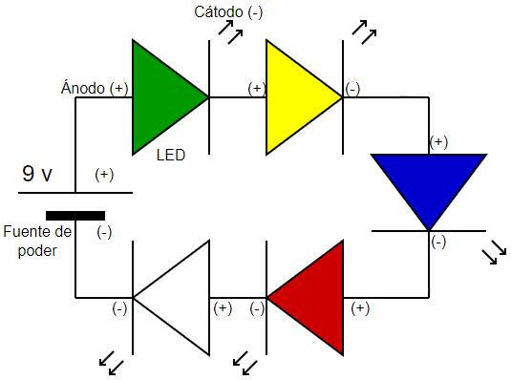
Ver en Tinkercad

Slide 5
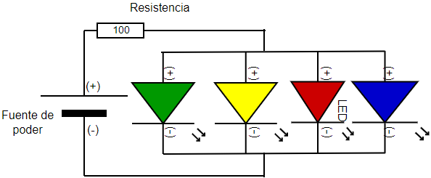
Ver en Tinkercad

Slide 6
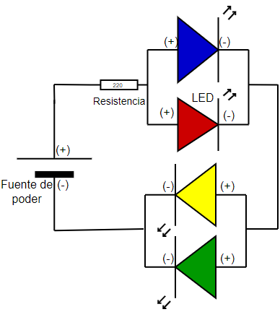
Ver en Tinkercad

